Slide 1


Mollie payment Digendo
Gemaakt door: Remco van der Linden

Slide 2
Inhoudsopgaven
Inleiding
Waar loop ik stage?
Examenopdracht
Demo

Slide 3
Inleiding
Remco van der Linden
Roc Ter AA Helmond
2016 gestart
Applicatie- en mediaontwikkelaar
Examenopdracht

Slide 4
Waar loop ik stage?
Digendo
Reserveringssysteem voor bedrijven
Altijd bezig met vernieuwen en verbeteren
Eén van de goedkoopste reserveringssystemen op dit gebied
Stap voor stap reserveringen maken

Slide 5
Examenopdracht
Mollie betaalmethode integratie
Dit is toegevoegd in de reserveringsmodule
Een overzicht krijgen over betalingen
De klant laten weten dat de betaling gelukt is
Dashboard aanpassen
Zorgen dat alle informatie te zien is op digendo.com

Slide 6
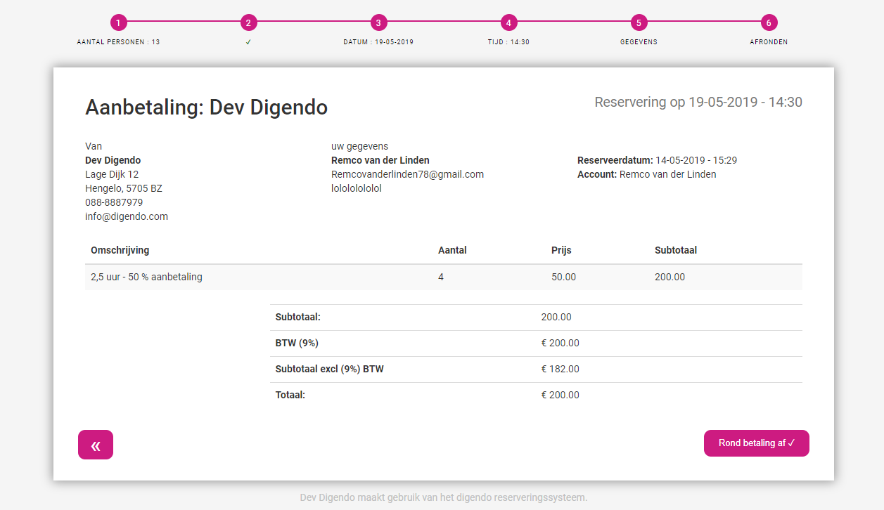

Slide 7
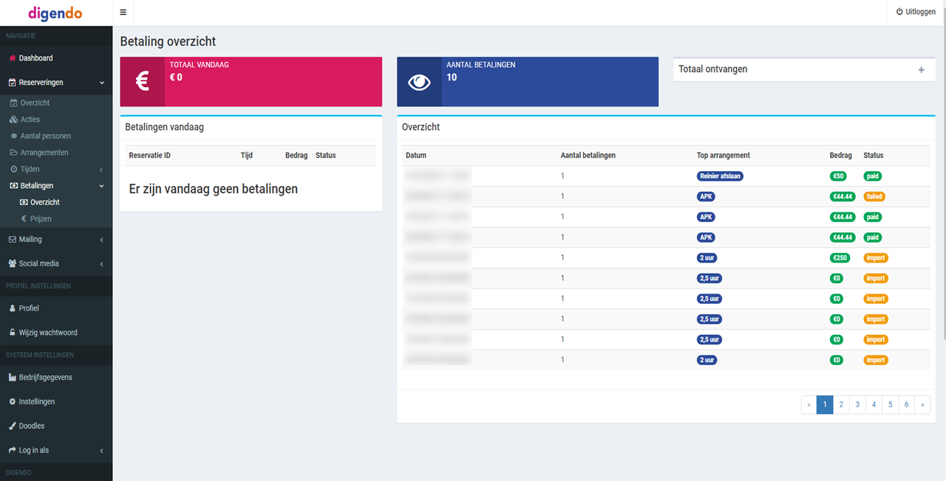

Slide 8
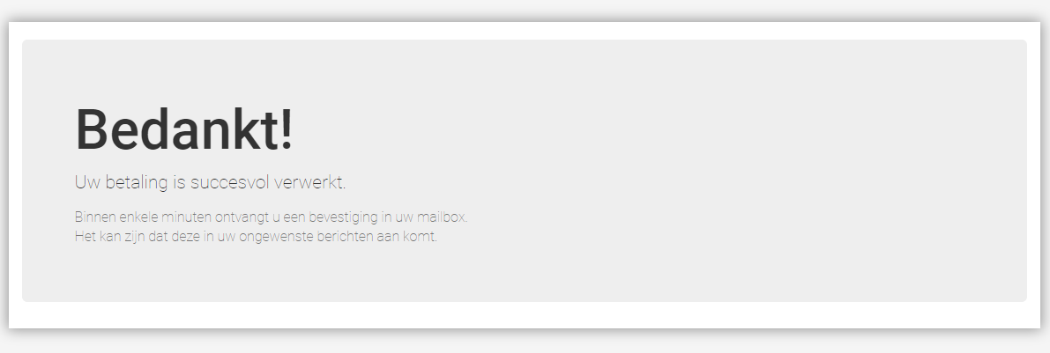

Slide 9
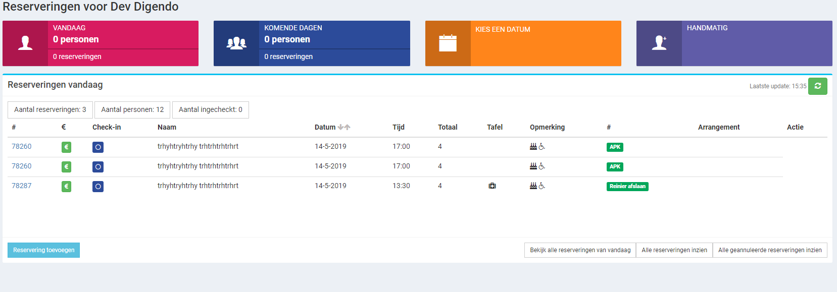

Slide 10
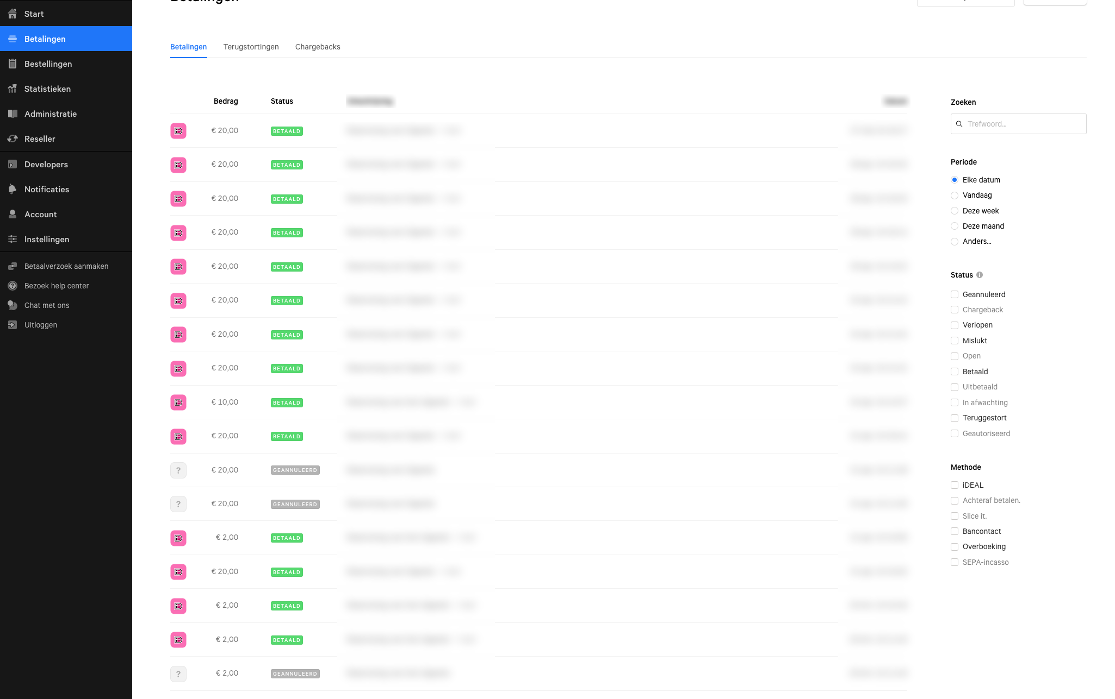

Slide 11

Examenafspraken
De volgende paar dia’s zullen gaan over de kerntaken en het werk wat daar voor verricht is.
Alle documenten die er besproken zijn, zullen ook terug te vinden zijn in het examenportofolio.

Slide 12
B1-k1
Voor dit onderdeel heb ik een interview gehouden met de betrokkenen en bepaald wat de opdracht moet worden, hiervan is een interview verslag gemaakt. Daarna is er een Programma van Eisen gemaakt. Allebei de bestanden zijn besproken met de betrokkenen.
Via het Programma van Eisen is er informatie naar voren gekomen die geholpen hebben bij het maken van een projectplan, in het projectplan zit ook een WorkBreakDown structure verwerkt.
Voor het ontwerp is er gebruik gemaakt van het gebruik van een Functioneel en Technisch ontwerp, in het functioneel ontwerp zijn wireframes en UCD’s verwerkt. En in het technisch ontwerp zijn een flowchart en datamodel verwerkt.
Voorbereidingen zijn uitgeoefend door instellingen en aanpassingen te verrichten waar nodig. Daarnaast is er ook een Testplan opgezet voor het testen van de ontwikkelomgeving.

Slide 13
B1-k2
Werkproces 1 ging over het ontwikkelen van het product, daar is natuurlijk ook bijgehouden wat er allemaal gedaan is in een periode en is opgeschreven in het logboek.
Aan het eind van het ontwikkelen is er een test gedaan over het product, er wordt gekeken of er fouten naar voren zijn gekomen die opgelost zullen moeten worden, daarvoor is een testplan geschreven en zijn er testcases opgesteld. Die zijn uiteindelijk uitgevoerd en gekeken welk resultaat er uitgekomen is, daarna zijn fouten opnieuw aangepast en uitgevoerd.

Slide 14
B1-k3
Er is een acceptatietest opgesteld om te kijken of het product werkt. Ik heb daarvoor een paar personen de reservatie laten uitoefenen en kijken of alles te begrijpen was. Aan het eind heb ik dit aan de projectleider laten zien, en die heeft een handtekening gezet.
Daarna heb ik het product aan de projectleider gepresenteerd door te laten zien of het product geaccepteerd wordt en laat hiervoor een handtekening zetten. Daarna heb ik gewerkt aan mijn examenportofolio en voeg de bestanden samen.
Aan het eind heb ik een evaluatie gehouden met de betrokkenen en heb hier een verslag van gemaakt. Hierin is besproken wat goed en fout ging.

Slide 15
P1-k1
Er is een CRPRlijst gemaakt om te kijken welke aanpassingen er nog uitgevoerd moeten gaan worden, wanneer hierin wordt ook beschreven of deze al aangepast zijn geworden of nog een aanpassing nodig hebben. Deze zal updatet blijven worden als dat nodig is.
Er is ook een korte handleiding geschreven om te begrijpen hoe dit in het vervolg updatet kan blijven, daarnaast is er ook een archief gemaakt met alle bestanden en dit is ook uitgeprint.

Slide 16
Demo

Slide 17


Vragen?

